Slide 1
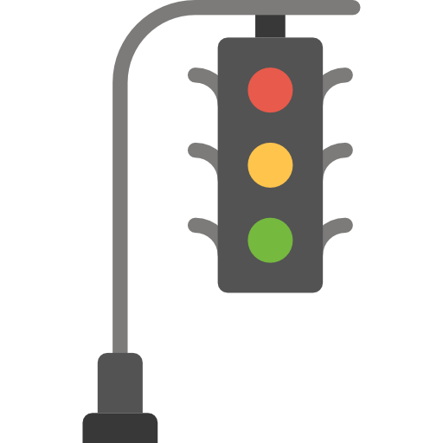


함께 걷는 세상
디지털인문예술
20151505 김도경
20141135 정예찬
20157131 김재석
20152503 고민성
20165526 정수지

Slide 2
1
목표
2
아두이노 구현 및 과정
CONTSNTS
3
Q&A

Slide 3
Why?
+α

Slide 4
1
목표

Slide 5



Slide 6

+α

Slide 7
2
아두이노 구현
및 과정

Slide 8
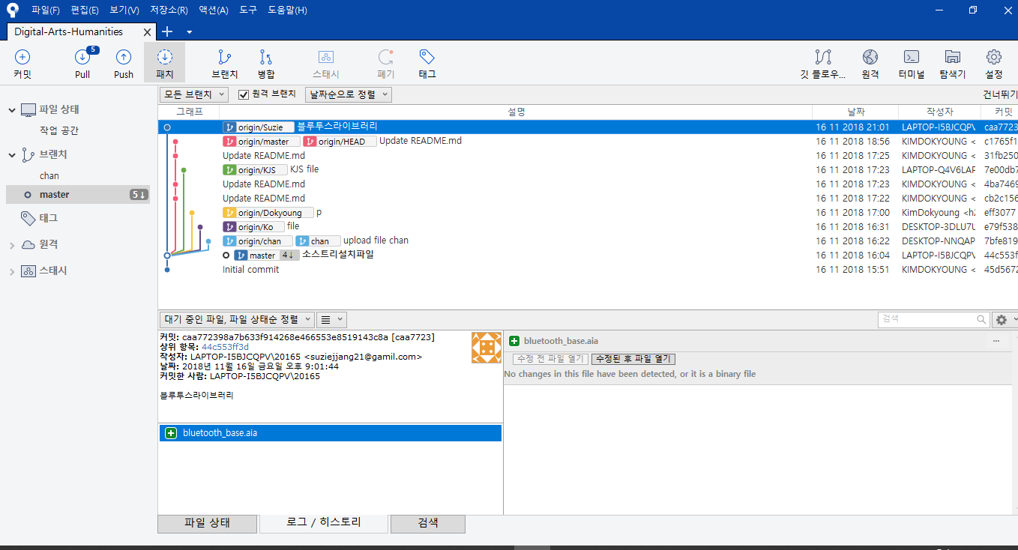
Git 사용 및 브랜치 설정
Notes:
.

Slide 9
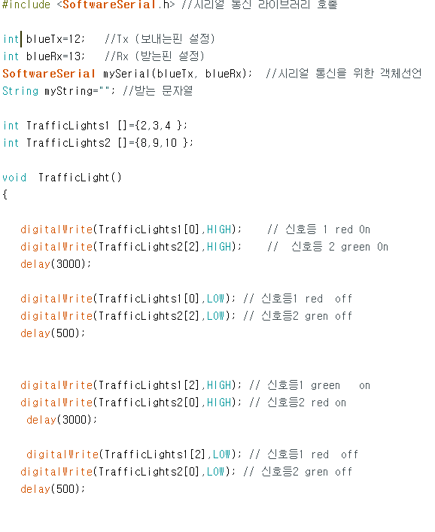
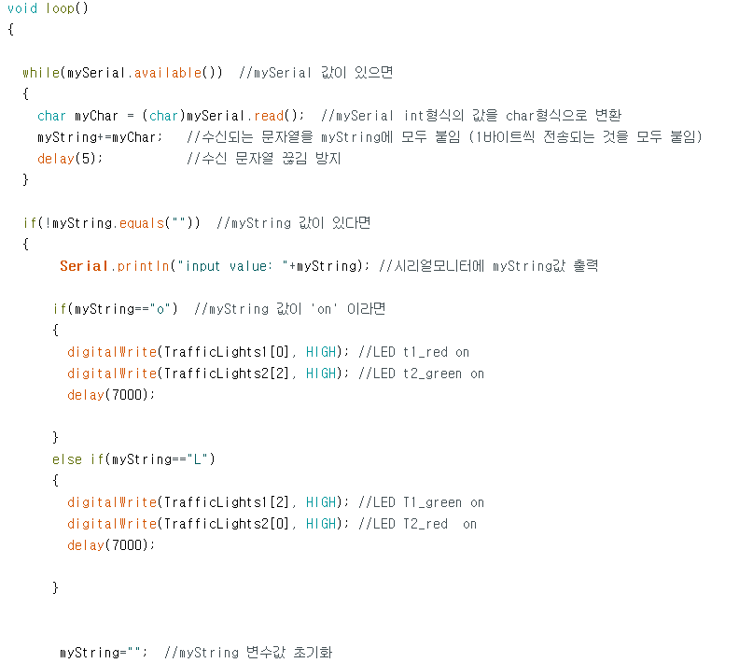
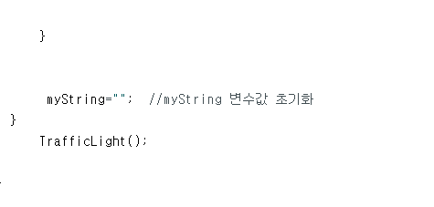
Code 및 내용 설명

Slide 10
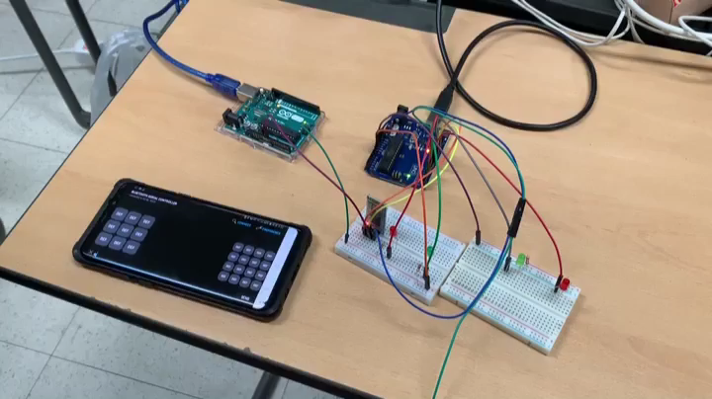

Slide 11
확장성
1 대 多

Slide 12


Slide 13

Thank you to listening

